Slide 1
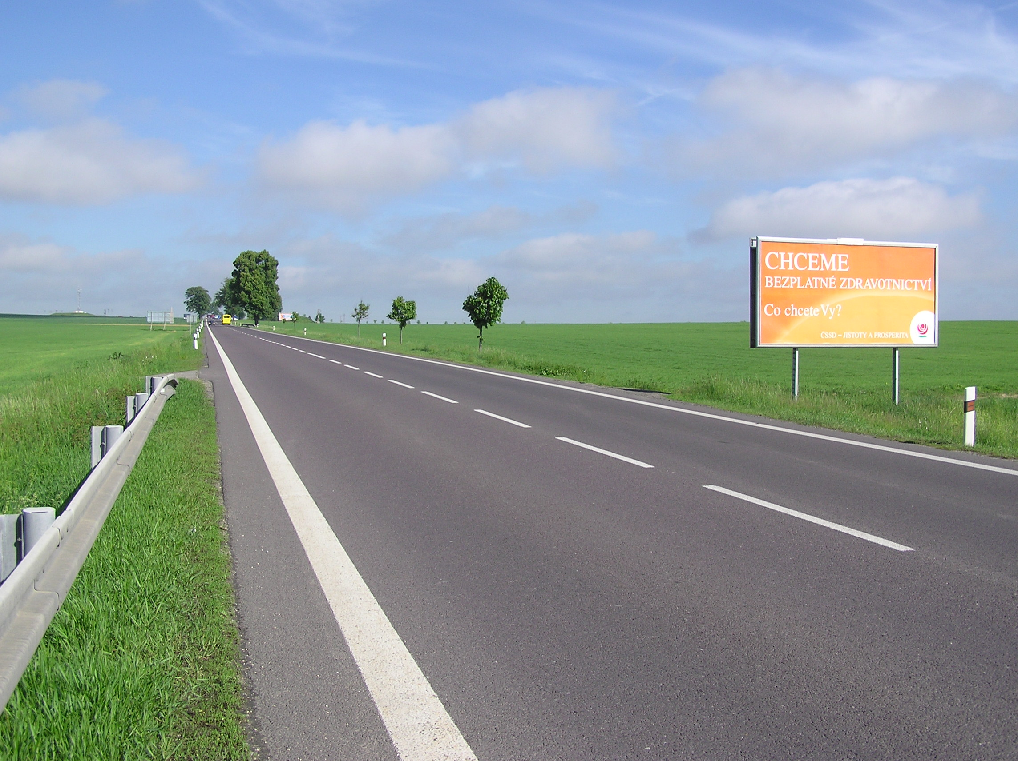

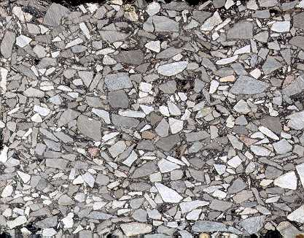




Požadavky na použití R-materiálu
do asfaltových směsí
Petr Hýzl
Vysoké učení technické v Brně, Fakulta stavební, Ústav pozemních komunikací, Veveří 95, 662 37 Brno

Slide 2
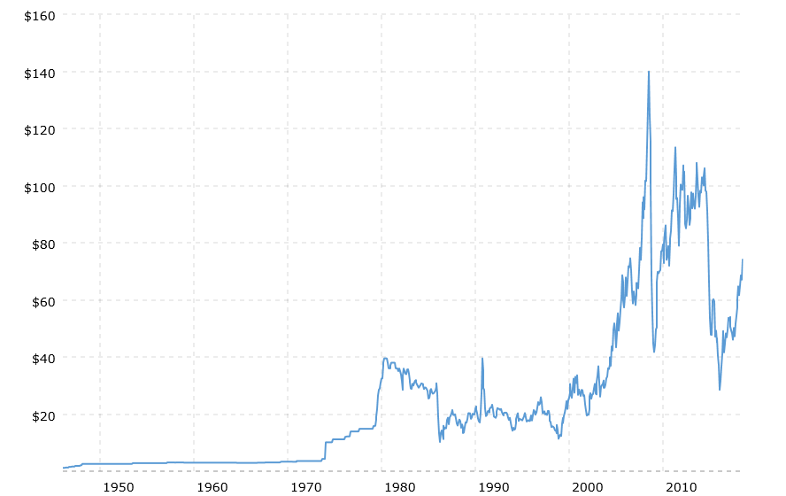

Úvod
Celková délka evropské silniční sítě činí více než 5 mil. km (z nichž 66 700 km jsou dálnice)
4700 obaloven asfaltových směsí produkuje
cca 282,5 milionů tun směsí ročně
Cena základních složek dlouhodobě roste…

Slide 3

Úvod
V Evropě zabudováno cca 950 miliard tun asfaltových směsí.
Vzhledem k omezenému množství přírodních zdrojů je
nevyhnutelné v co možná nejvyšší míře využívat asfaltové směsi, které již jsou zabudovány ve stávajících vozovkách!
Jejich nejvyšší možné zhodnocení představuje jejich znovupoužití ve formě R-materiálu při výrobě nových asfaltových směsí na obalovnách.

Slide 4
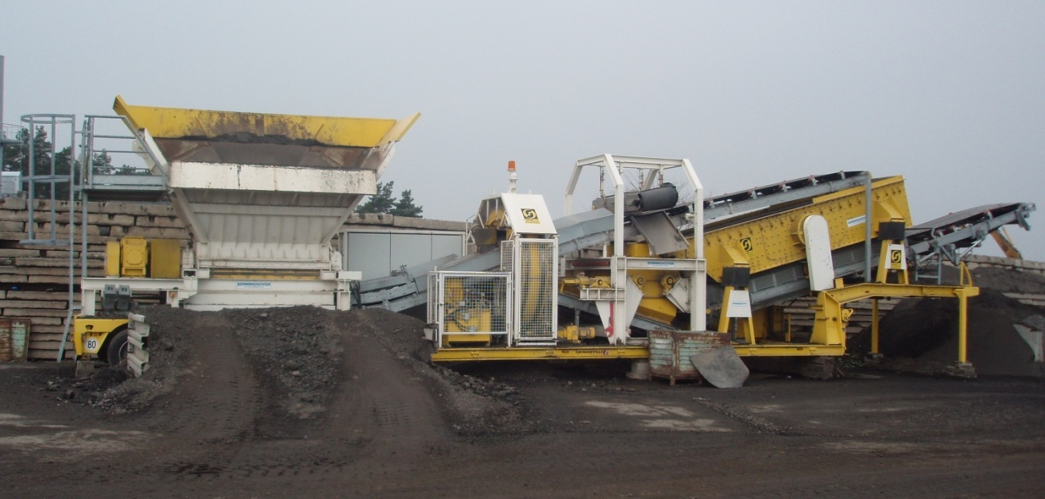
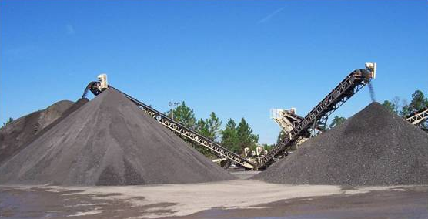
Co je to R-materiál ?
R-materiál je vyfrézovaná nebo vybouraná asfaltová směs, která je následně upravena drcením a tříděním.
Surovina, kterou je potřeba využívat v max. možné míře!

Slide 5
Maximální přípustné množství R-materiálu
Stav v ČR – ČSN 73 6121 (02/2019)
AC
SMA

Slide 6
ČSN 73 6141 Požadavky na použití R-materiálu do asfaltových směsí (2021)

Slide 7
ČSN 73 6141 Požadavky na použití R-materiálu do asfaltových směsí (2021)
Platnost od 1.1.2021
Reaguje na vydání nové vyhlášky č. 130/2019,
(„Vyhláška č. 130/2019 Sb. o kritériích, při jejichž splnění je asfaltová směs vedlejším produktem nebo přestává být odpadem“)
Doplňuje a upřesňuje technické požadavky na používání
R-materiálu při výrobě asfaltových směsí, které jsou uvedeny v ČSN EN 13108-8 ed. 2.

Slide 8
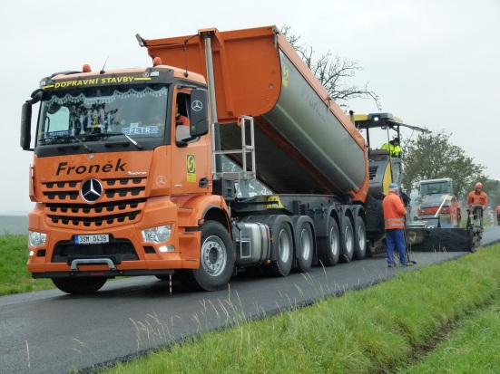
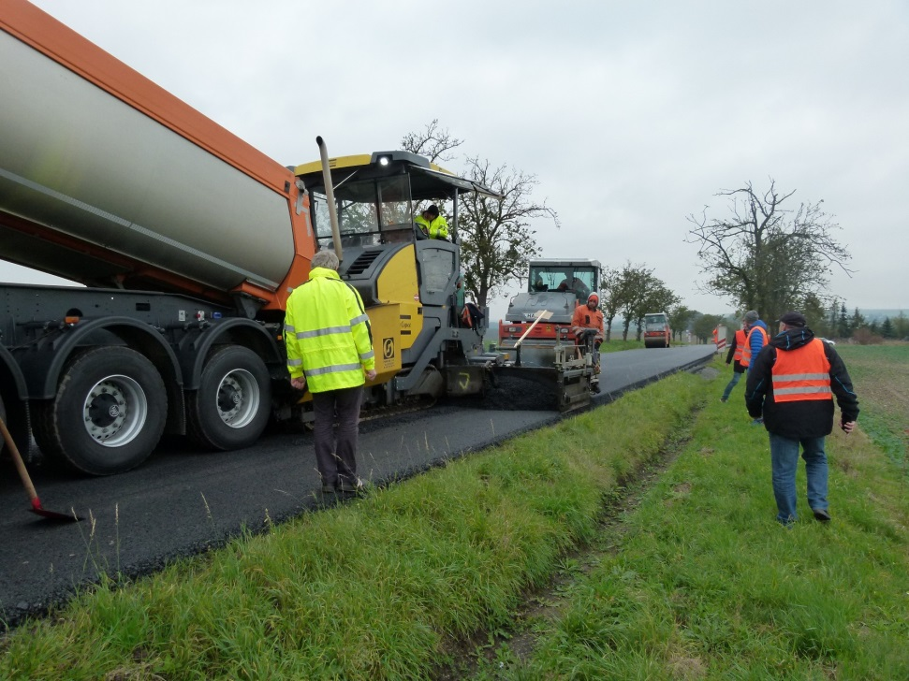
ČSN 73 6141 Požadavky na použití R-materiálu do asfaltových směsí (2021)
„Asfaltové směsi s obsahem R-materiálu jsou při splnění výrobních specifikací asfaltových směsí považovány za kvalitativně rovnocenné asfaltovým směsím bez obsahu R-materiálu“.

Slide 9
ČSN 73 6141 Požadavky na použití R-materiálu do asfaltových směsí (2021)

Slide 10
ČSN 73 6141 Požadavky na použití R-materiálu do asfaltových směsí (2021)
Požadavky na R-materiál
Pro použití nepředehřátého R-materiálu na šaržové obalovně platí, že R-materiál nesmí být hrubozrnnější než:
a) 16RA 0/11 pro obrusné vrstvy vozovek;
b) 32RA 0/22 pro ložní a podkladní vrstvy vozovek.

Slide 11
ČSN 73 6141 Požadavky na použití R-materiálu do asfaltových směsí (2021)
Požadavky na R-materiál
Do nově vyráběných asfaltových směsí je dovoleno používat pouze R-materiál, který splňuje parametry vyhlášky č.130.
- zařazení do jakostní třídy ZAS-T1 a ZAS-T2.
R-materiál získaný ze znovuzískané asfaltové směsi zařazené do jakostní třídy ZAS-T3 je možno použít na obalovně (schválené pro tuto činnost) jako zařízení oprávněné zpracovávat odpad tehdy, pokud po namíchání
s ostatními složkami asfaltové směsi splní vyrobená asfaltová směs parametry pro jakostní třídu ZAS-T2.

Slide 12
ČSN 73 6141 Požadavky na použití R-materiálu do asfaltových směsí (2021)
Požadavky na technologické postupy zpracování
Obrusné vrstvy vozovek obsahující PMB je vhodné frézovat samostatně a vyfrézovanou znovuzískanou asfaltovou směs odvážet a skladovat odděleně.
Pro dálnice, silnice I. třídy a místní komunikace I. třídy
je vhodné provádět frézování po vrstvách.

Slide 13
ČSN 73 6141 Požadavky na použití R-materiálu do asfaltových směsí (2021)
Požadavky na technologické postupy zpracování
Oddělené skládky jednotlivých frakcí se zpevněným asfaltovým nebo betonovým podkladem a efektivním oddělením jednotlivých frakcí.
Za vhodné se považuje vyspádování podkladu směrem ven ze skládky pro zajištění odtoku dešťové vody či zastřešení skládky.

Slide 14
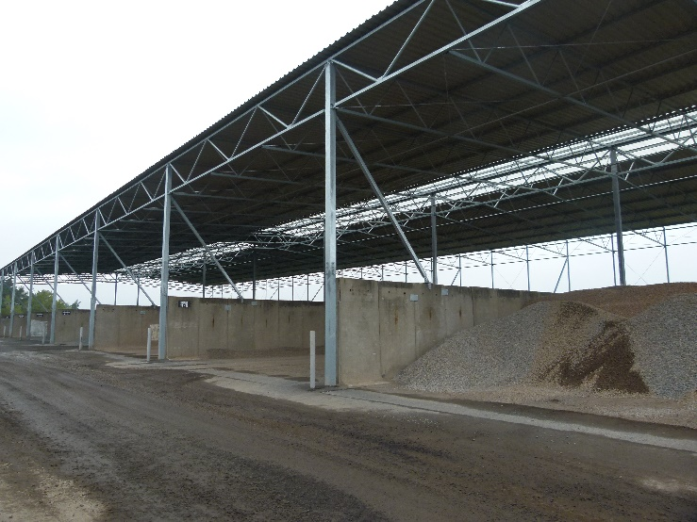
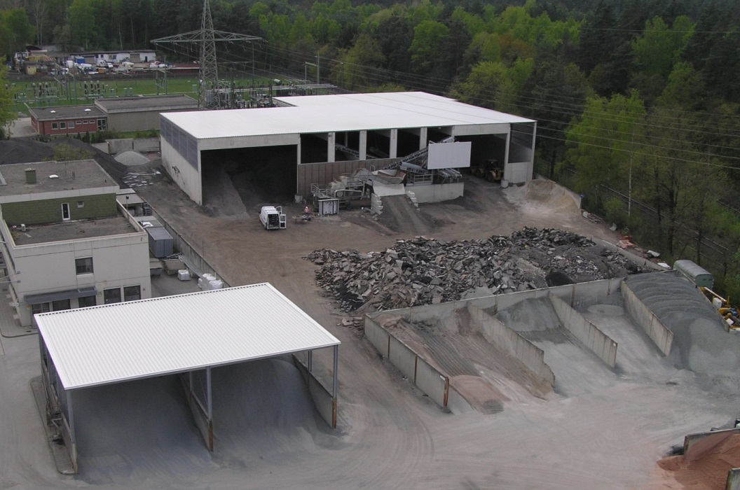
ČSN 73 6141 Požadavky na použití R-materiálu do asfaltových směsí (2021)
Požadavky na technologické postupy zpracování
R-materiál s deklarovanou maximální velikostí zrn
R-materiálu U ≤ 8 mm se musí vždy skladovat zastřešený.
Frakce R-materiálu, u nichž je deklarováno, že obsahují modifikovaný asfalt, je nutno skladovat vždy odděleně.

Slide 15
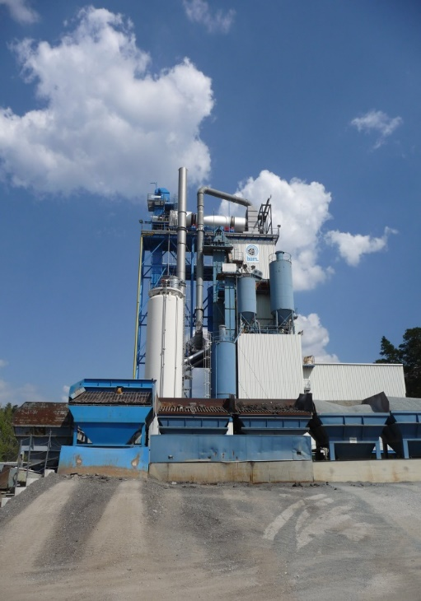
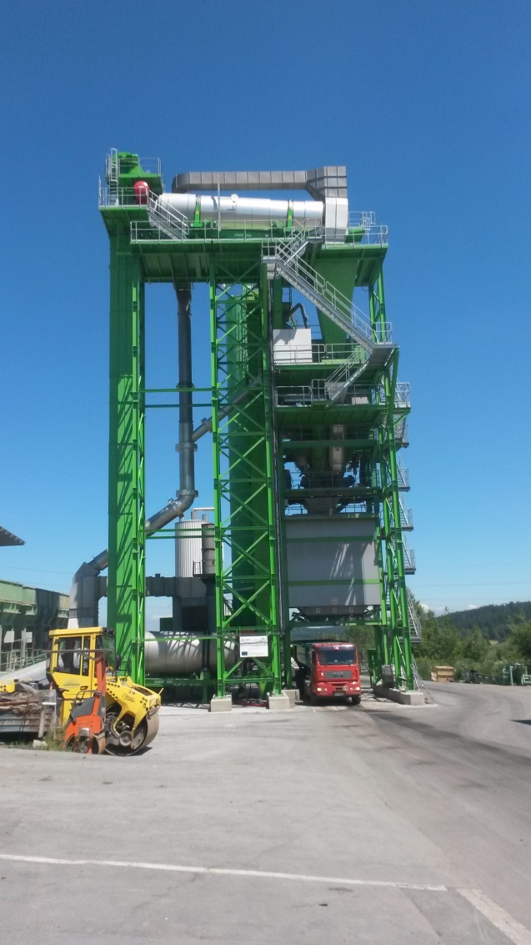
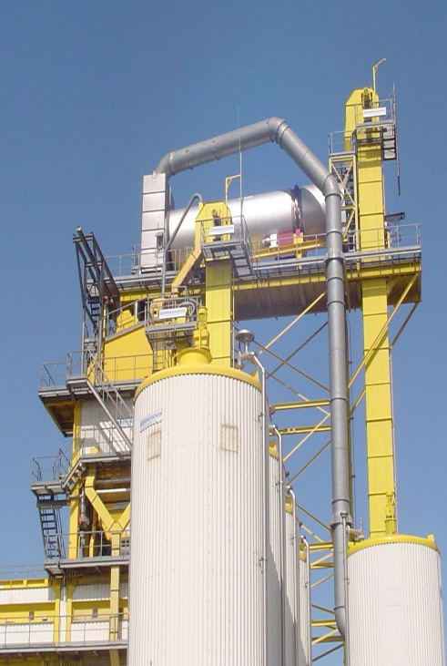
ČSN 73 6141 Požadavky na použití R-materiálu do asfaltových směsí (2021)
Způsoby oživení zestárlého pojiva v R-materiálu
Při dávkování více než 15 % R-materiálu do asfaltové směsi musí být zestárlé pojivo v R-materiálu ošetřeno při výrobě nové asfaltové směsi tak, aby základní parametry pojiva (penetrace, bod měknutí) odpovídaly parametrům pojiva deklarovanému v názvu asfaltové směsi.

Slide 16
ČSN 73 6141 Požadavky na použití R-materiálu do asfaltových směsí (2021)
Způsoby oživení zestárlého pojiva v R-materiálu
Za ošetření R-materiálu lze považovat některý z níže uvedených postupů nebo jejich kombinaci:
použití rejuvenační přísady v optimalizovaném množství (vhodnost přísady je nutno dokládat Osvědčením o vhodnosti výrobku);
b) přidání měkčího asfaltového pojiva (gradace 70/100, 100/150, případně 160/220) v optimalizovaném množství (v označení asfaltové směsi se však uvádí pojivo požadované výsledné gradace);
c) použití polymerem modifikovaného asfaltu typu RC v souladu
s ČSN 65 7222-1 v optimalizovaném množství.

Slide 17
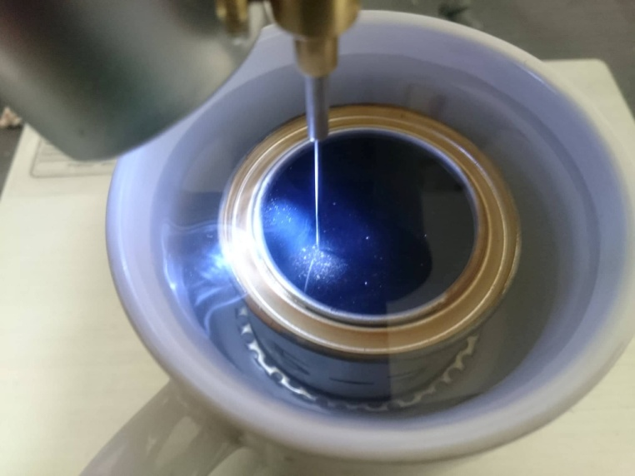
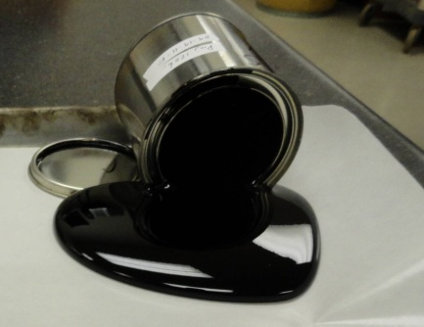
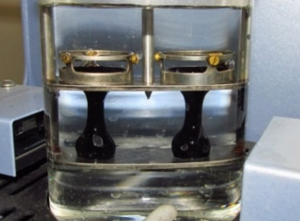
ČSN 73 6141 Požadavky na použití R-materiálu do asfaltových směsí (2021)
Požadavky na asfaltové směsi s R-materiálem
Na asfaltové směsi s obsahem R-materiálu jsou kladeny stejné požadavky z hlediska empirických, mechanických a funkčních charakteristik jako na asfaltové směsi neobsahující R-materiál.
Pro prokázání účinnosti vybrané metody ošetření zestárlého asfaltového pojiva je nutno při dávkování R-materiálu do asfaltové směsi v množství vyšším než 15 % hmotnosti směsi kameniva navíc provést v rámci kontrolních zkoušek asfaltové směsi na zpětně získaném pojivu z hotové směsi:
a) zkoušku stanovení penetrace podle ČSN EN 1426 a
b) stanovení bodu měknutí metodou kroužek a kulička podle ČSN EN 1427

Slide 18
ČSN 73 6141 Požadavky na použití R-materiálu do asfaltových směsí (2021)
Požadavky na asfaltové směsi s R-materiálem
Požadavky na zpětně získané pojivo jsou uvedeny v tabulkách 3 a 4
ČSN 73 6141

Slide 19

Maximální přípustné množství R-materiálu
Stav v ČR – ČSN 73 6121 (2022 ?)
AC
SMA

Slide 20
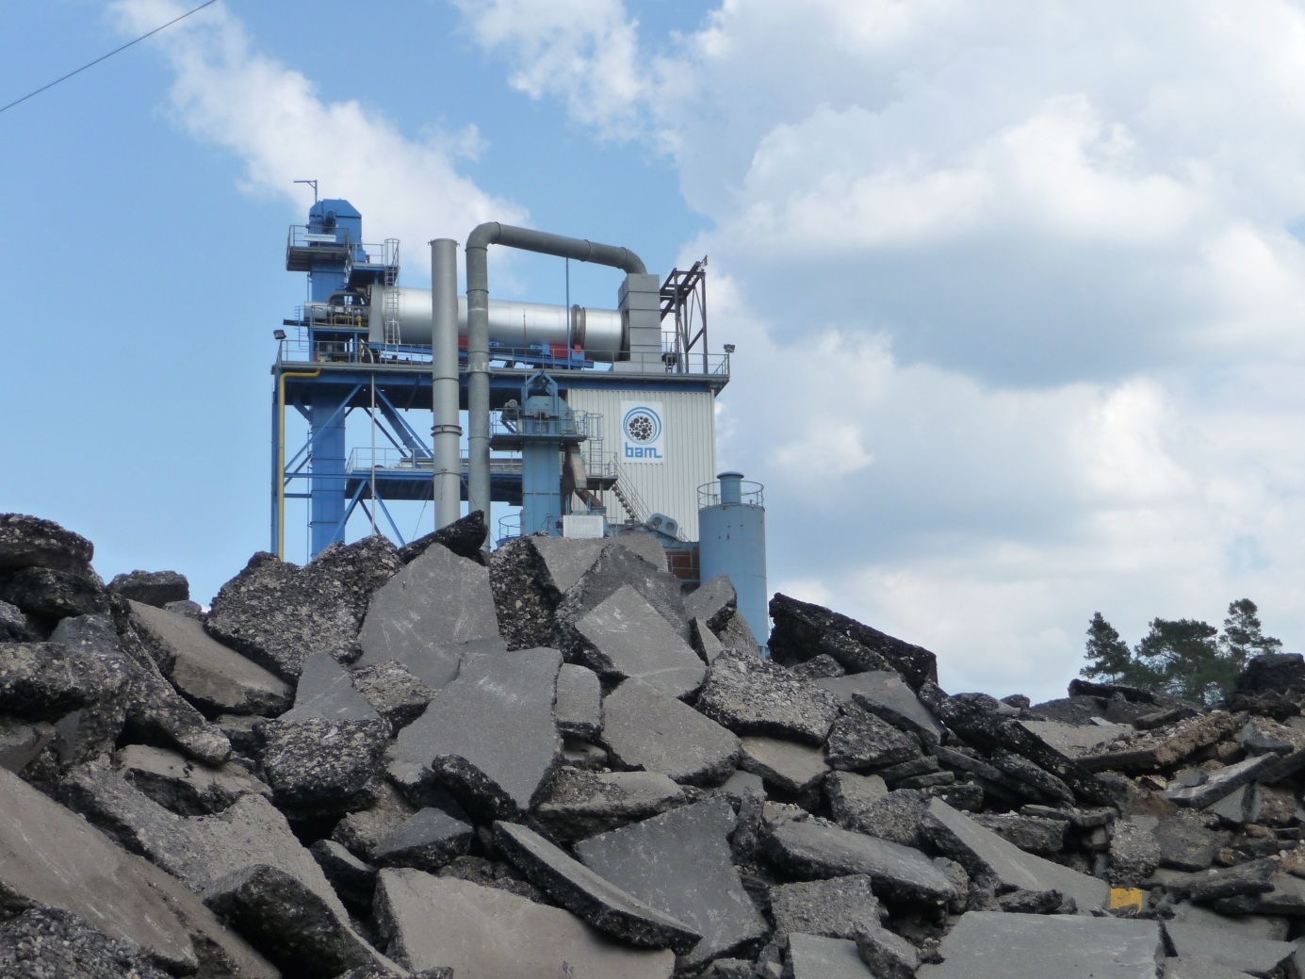

Děkuji
za pozornost !!!
doc. Ing. Petr Hýzl, Ph.D.
Vysoké učení technické v Brně
Fakulta stavební
Ústav pozemních komunikací
email: hyzl.p@fce.vutbr.cz
tel.: +420 54114 7418
mobil: +420 603 920 031

